Slide 1



Slide 2
Экономическая оценка

Slide 3



Оценка экономической эффективности

Slide 4

Оценка экономической эффективности
Оценка экономической эффективности информационных систем (ИС) является важным этапом в процессе разработки и внедрения проекта.

Slide 5

Оценка экономической эффективности
Это размер доходов, которые генерируются всеми бизнес-процессами в компании минус расходы, необходимые для их достижения.
Оценка экономической эффективности предприятия изучает фундаментальные критерии деятельности организаций. Чем более объективной будет оценка, тем больше будет путей поступления инвестиций, а их целесообразность будет обоснованной. Также это дает характеристику всему менеджменту компании, формируют его авторитет и имидж.

Slide 6


Оценка проекта включает в себя ряд ключевых шагов:
Определение целей и задач проекта
Оценка стоимости проекта
Прогнозирование выгод
Расчет показателей окупаемости
Чувствительность к изменениям
Принятие решения
Мониторинг и управление проектом

Slide 7

Почему сложно определить экономическую эффективность проекта?
Нужно обязательно отметить, что ИТ технологии требуют серьезных денежных затрат. Не всегда проект удается успешно реализовать. К причинам относят такие:
Негативные отзывы
IT грамотность
Стремительное развитие программ
Использование ПО людьми разной квалификации

Slide 8


Экономические методы оценки
Около 10 лет назад цифровые системы стали частью бизнеса. С тех пор они превратились в объект оценивания. Рассмотрим те, которые относятся к категории популярных:

Slide 9
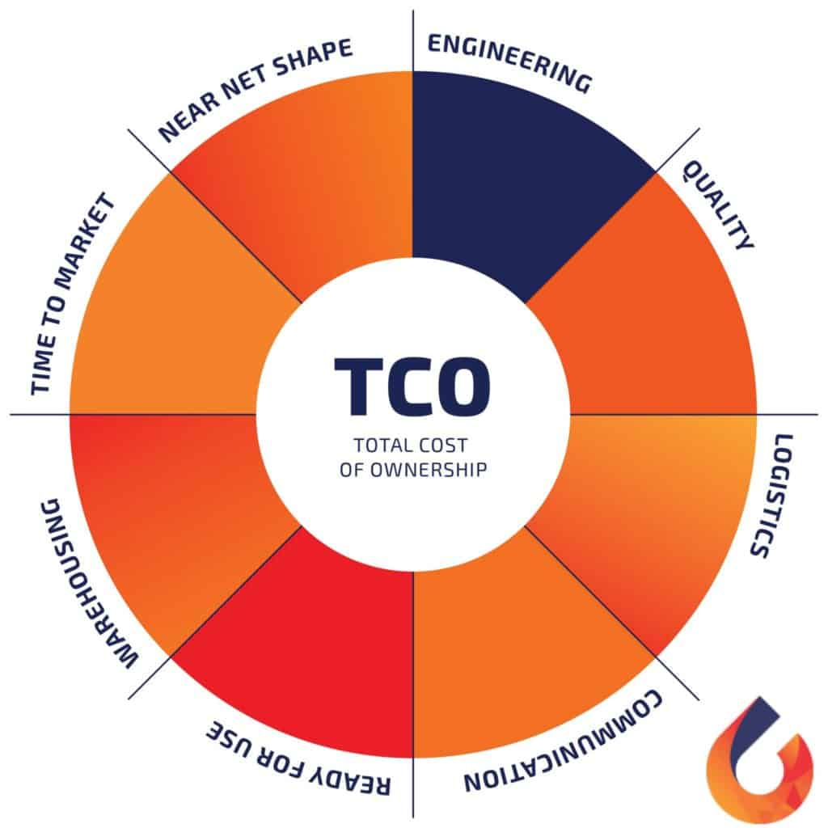

Total Cost of Ownership (TCO)
Метод, который используется для оценки совокупности затрат. Он был разработан в 80-х годах ХХ века. В основе лежит сравнение 2-х вариантов ИТ-компонентов. При оценке методов TCO учитывают разные издержки:
К проектным расходам относят:
Компьютерное и серверное оборудование.
Инсталляцию и интеграцию.
Оплату услуг субподрядчиков.
К операционным расходам относят:
Регламентные работы.
Работа с ошибками, сбоями.
Модернизацию оборудования.
Услуги по консультациям, советы, рекомендации.
Восстановление и резервное копирование.
Внешний аудит.

Slide 10


Return of Investment (ROI)
Такой способ используется при расчете эффективности инвестиционных вложений. Его также можно оценивать для ИТ-проектов, рассчитывая в качестве совокупной прибыли.
Расчет позволяет определить время, при котором прибыль от внедрения программы покроет стоимость инвестиционных затрат. Это обуславливается успехом от реализации IT программ. Зависит в большей степени от восприятия ее конечными пользователями.
На практике экономические методы оценки далеко не всегда дают точный результат. Так что вычислить финансовый эффект затруднительно.

Slide 11

Системные методы оценки
Достойной альтернативой являются системные методы. В их основе лежит учет разных показателей, что позволяет понять реальную пользу от программы в разных областях деятельности конкретной фирмы. Главные методы:
Balanced Score Card (BSC)
Performance Reference Model (PRM)
Business Value of IT (BVIT)
ITIL Service Strategy

Slide 12
Balanced Score Card (BSC) - Сбалансированая система показателей
Ориентация на будущее. Включает в себя развитие ИТ-архитектуры, анализ качества управления персоналом, усовершенствование технологий, улучшение производительности сервисов.
Ориентация на потребителя. Делается акцент на поддержку качества, улучшение удовлетворенности клиента, доработку софта.
Вклад в развитие фирмы. Акцент на стратегических проектах, формирование синергии на поглощение и слияние компаний.
Операционные преимущества. Качественное повышение производительности труда, нацеленность на результат и безопасность применения софта.
Финансы
Образование и рост
Стратегия
Внутренние процессы
Взаимоотношение с клиентами

Slide 13
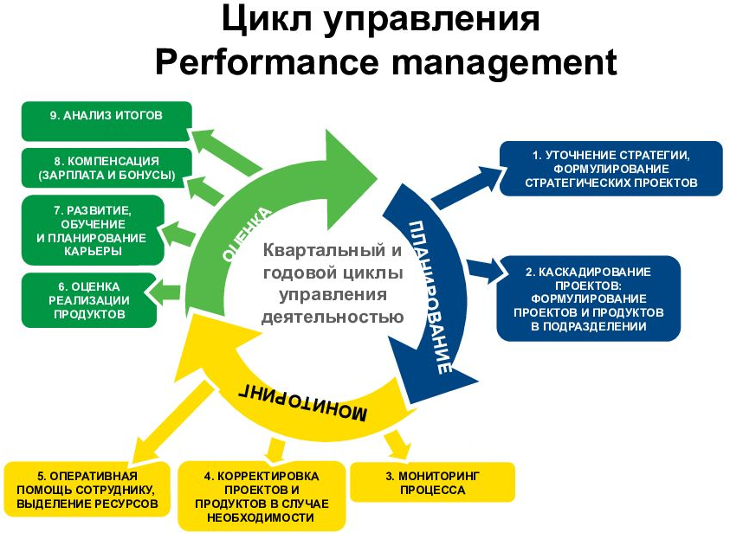
Performance Reference Model (PRM)
Повышают объем выполняемых транзакций.
Добиваются улучшения результата с учетом главной миссии фирмы.
Расширяют практические возможности.
Улучшают экономическую эффективность.

Slide 14
Business Value of IT (BVIT)-Бизнес модель с высокой добавленной стоимостью
Точная окупаемость. Здесь требуется ответить на вопрос, смогут ли принести инвестиции в ИТ дополнительную прибыль компании? Улучшить качество продукта или услуги? Оптимизировать расходы, издержки.
Стратегическое согласование. Будет ли способствовать такой проект достижению главной стратегической цели компании?
Степень воздействия на бизнес-процессы в фирме. Речь идет о прямом влиянии на изменение бизнес-процессов в компании.
Изменения архитектуры фирмы. Приведет ли внедрение проекта к изменению структуры компании.
Анализ потенциальных рисков. Имеются ли для вложения (денег) в бизнес технологические и прочие риски?
Определить быстрорастущие, долгосрочные рынки
Ориентируйтесь на наиболее быстро растущие ниши этих рынков
Расширяйтесь за счет инновационных продуктов
Добавьте синергетические приобретения
Обеспечивать финансовую дисциплину

Slide 15
ITIL Service Strategy
Операционная сфера. Предусматривает сокращение времени разработки, увеличение мощности, сокращение финансовых рисков. Также здесь выделяется улучшение эффективности, а также грамотное использование ресурсов.
Финансовая сфера. Включает себя сокращение затрат, рост доходов, увеличение дискреционных расходов. Параллельно предусматривается возврат на инвестиции, выполнение бюджета и рост маржи.
Промышленная сфера. Обуславливает рост доли рынка, стремление занять лидерские позиции и увеличить стабильность бизнеса. В качестве дополнения можно выделить улучшение рыночной позиции, соответствие продукта или услуги стандартам.
Стратегическая сфера. Разработка и укрепление рыночных позиций, рост удовлетворенности товарами. Параллельно можно выделить улучшение качества товара, предложение новых продуктов и услуг, а также создание конкурентных товаров.
Стратегия обслуживания
Непрерывное техническое обслуживание
Дизайн сервиса
Операция сервиса
Переход на обслуживание

Slide 16

Главные критерии оценки экономической эффективности проекта
Под критериями оценки подразумеваются ориентиры, принимаемые за основу в процессе изучения, внедрения проекта. Каждый критерий оценки результативности проекта обладает конкретными особенностями. Для начала рассмотрим группу простых критериев:
1. Простая норма прибыли. Отображает ту часть денежных средств, которые возмещаются за счет прибыли в течение планируемого интервала. Критерий позволяет быстро оценить проект.
2. Срок окупаемости вложенных денежных средств. Критерии позволяют проанализировать, в течение какого периода времени будут возвращены первоначальные инвестиции.

Slide 17


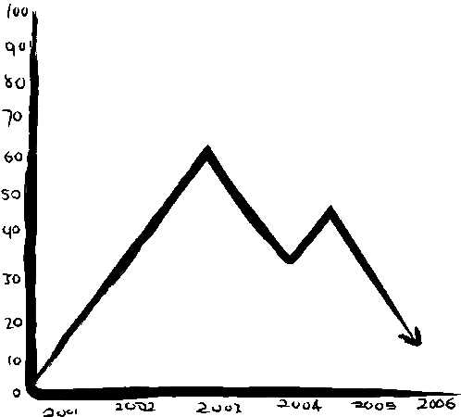
Показатели эффективности проекта
При расчете учитывают также количественные свойства, характеристики. При рассмотрении показателей принимают во внимание экономический уровень, сферу деятельности фирмы и особенности исследуемого IT проекта. Все показатели объединяют в такие группы:
1. Определяющие социально-экономические результаты. На их основании анализируется эффект от реализации проекта. Он распространяется на всех участников - прямых и косвенных.
2. Отображают коммерческую, финансовую результативность. Они позволяют выявить последствия экономического характера для всех людей, кто участвует в проекте.
3. Отображающие эффективность в плане бюджета. Такие показатели позволяет увидеть последствия при реализации конкретного проекта с учетом воздействия на бюджеты разных уровней.

Slide 19


